Slide 1
МУНИЦИПАЛЬНОЕ КАЗЕННОЕ ОБЩЕОБРАЗОВАТЕЛЬНОЕ УЧРЕЖДЕНИЕ
«ШКОЛА-ИНТЕРНАТ СРЕДНЕГО (ПОЛНОГО) ОБЩЕГО ОБРАЗОВАНИЯ»
с. САМБУРГ ПУРОВСКОГО РАЙОНА
ПОРТФОЛИО УЧИТЕЛЯ
НАЧАЛЬНЫХ КЛАССОВ КИРЕЕВОЙ ЕЛЕНЫ ПАВЛОВНЫ
с. Самбург – 2012 год

Slide 2
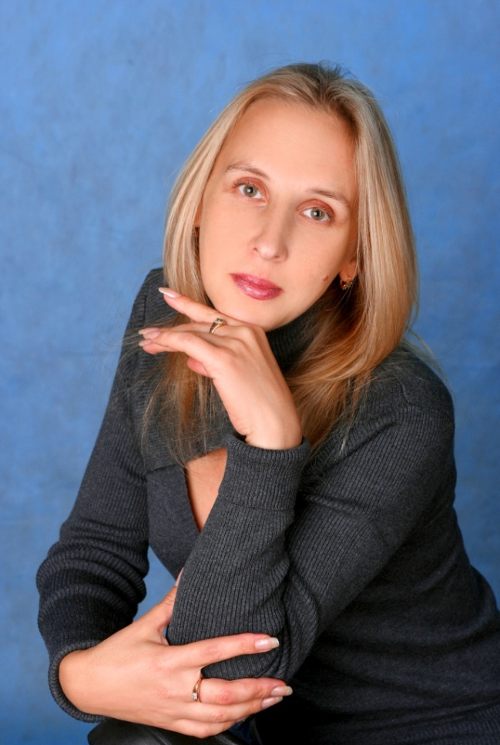
ОБЩИЕ СВЕДЕНИЯ
Образование – высшее
1994г. Оршанское ПУ Республики Марий Эл,
специальность
«преподавание в начальных
классах»,
квалификация
«учитель начальных классов»,
«организатор внеклассной работы»;
2007г.
ГОУВПО «МарГПИ им. Н.К. Крупской»
г. Йошкар – Ола,
специальность
«дошкольная педагогика и
психология»,
квалификация
«преподаватель дошкольной педагогики и психологии»
Стаж педагогической работы – 17 лет
Вторая квалификационная категория – 28.04.2007 г.

Slide 3
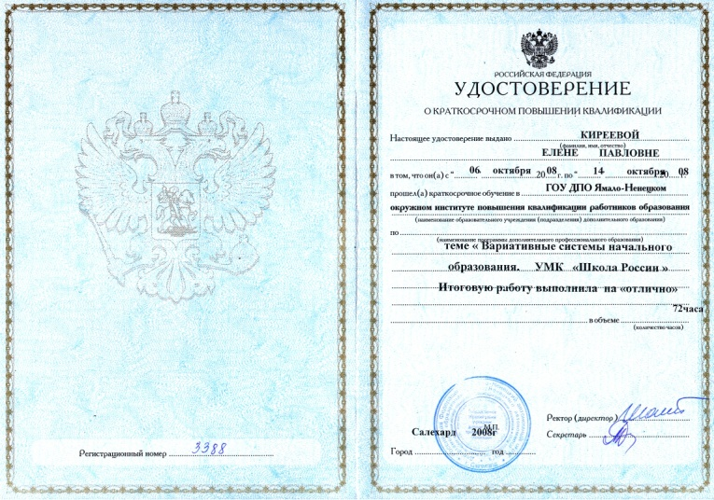
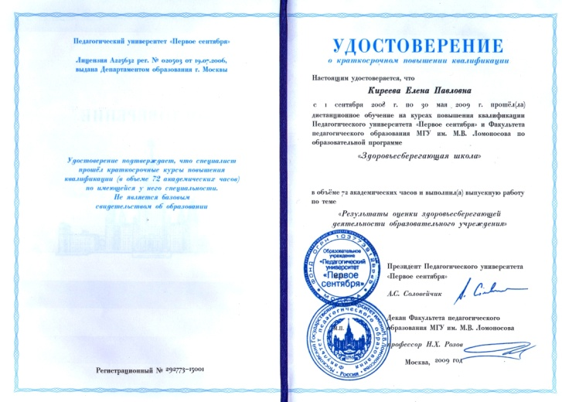
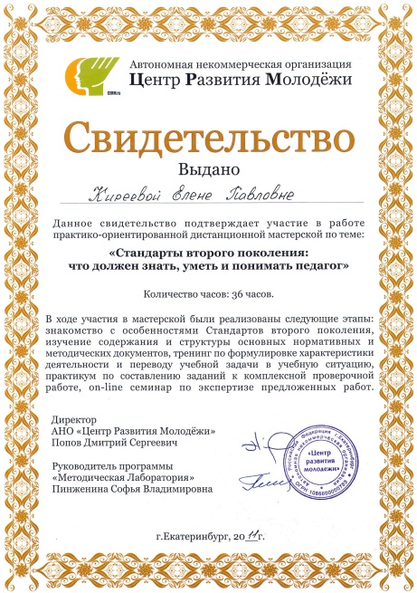
ПОВЫШЕНИЕ КВАЛИФИКАЦИИ
2008 год –
ГОУ ДПО «ЯНОИПКРО»,
г. Салехард
по теме «Вариативные системы начального образования,
УМК «Школа России».
2009 год –
ПУ «Первое сентября» и ФПО МГУ
им. М.В. Ломоносова, г. Москва
по теме «Здоровьесберегающая школа».
2011 год –
АНО «Центр развития молодежи»,
г. Екатеринбург
по теме «Стандарты второго
поколения».

Slide 4
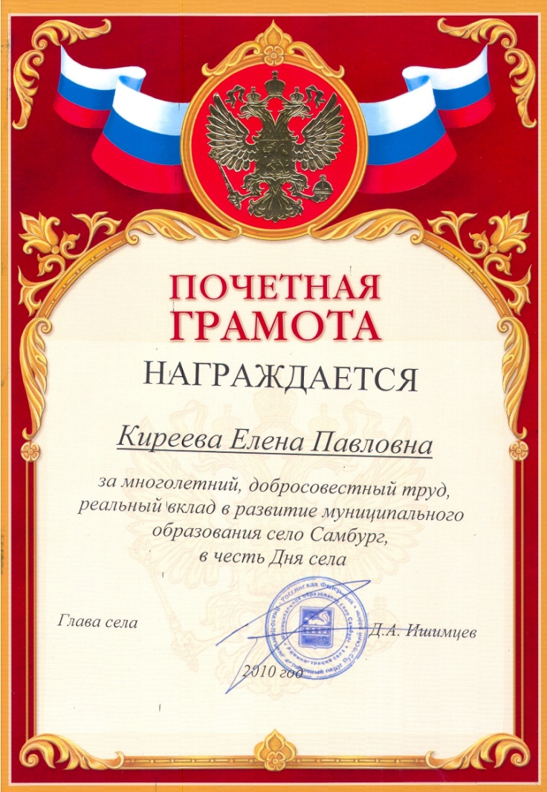
НАГРАДЫ И ПООЩРЕНИЯ
Почетная грамота
Главы села Самбург
2010г.
Благодарственное письмо
Главы Пуровского района
2010г.

Slide 5
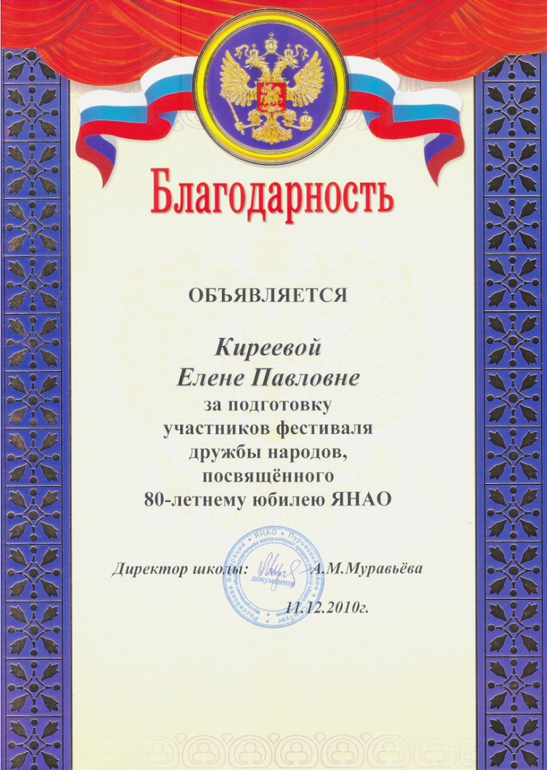
НАГРАДЫ И ПООЩРЕНИЯ
Благодарность
за подготовку участников
фестиваля
к 80-летнему юбилею ЯНАО
Грамота с 15-летием
педагогической деятельности
2009г.

Slide 6
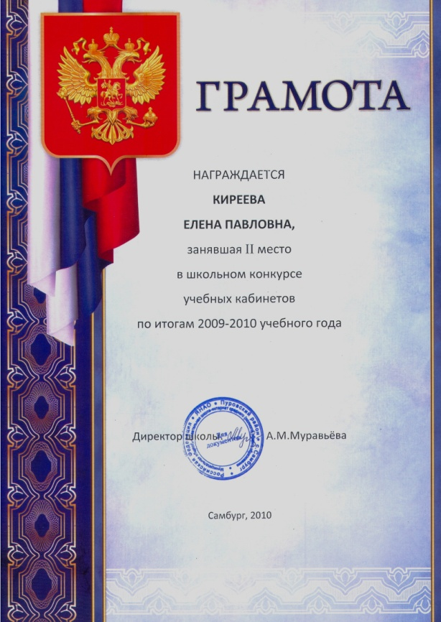
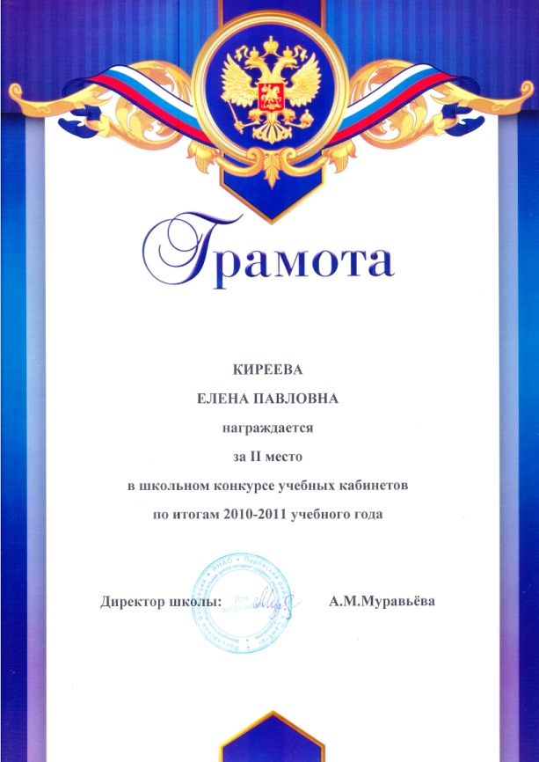
НАГРАДЫ И ПООЩРЕНИЯ
Конкурс
учебных
кабинетов

Slide 7
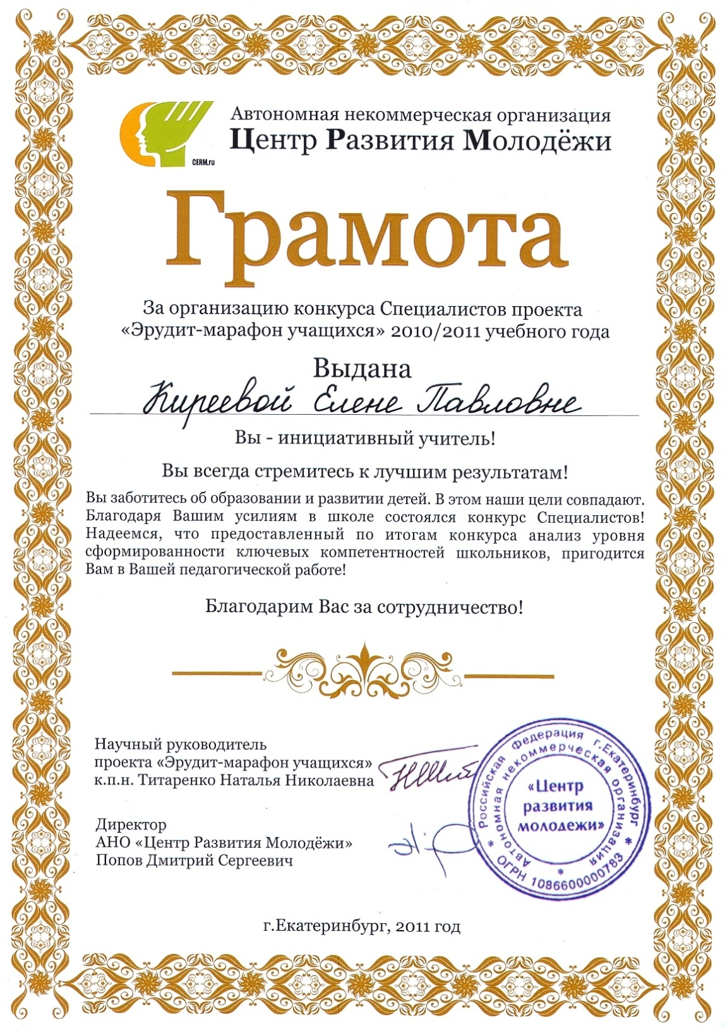
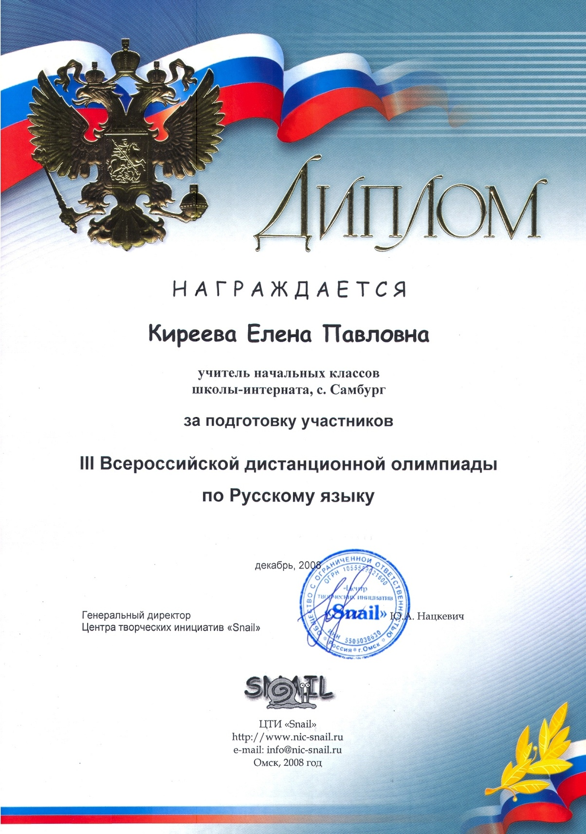
НАГРАДЫ И ПООЩРЕНИЯ

Slide 8
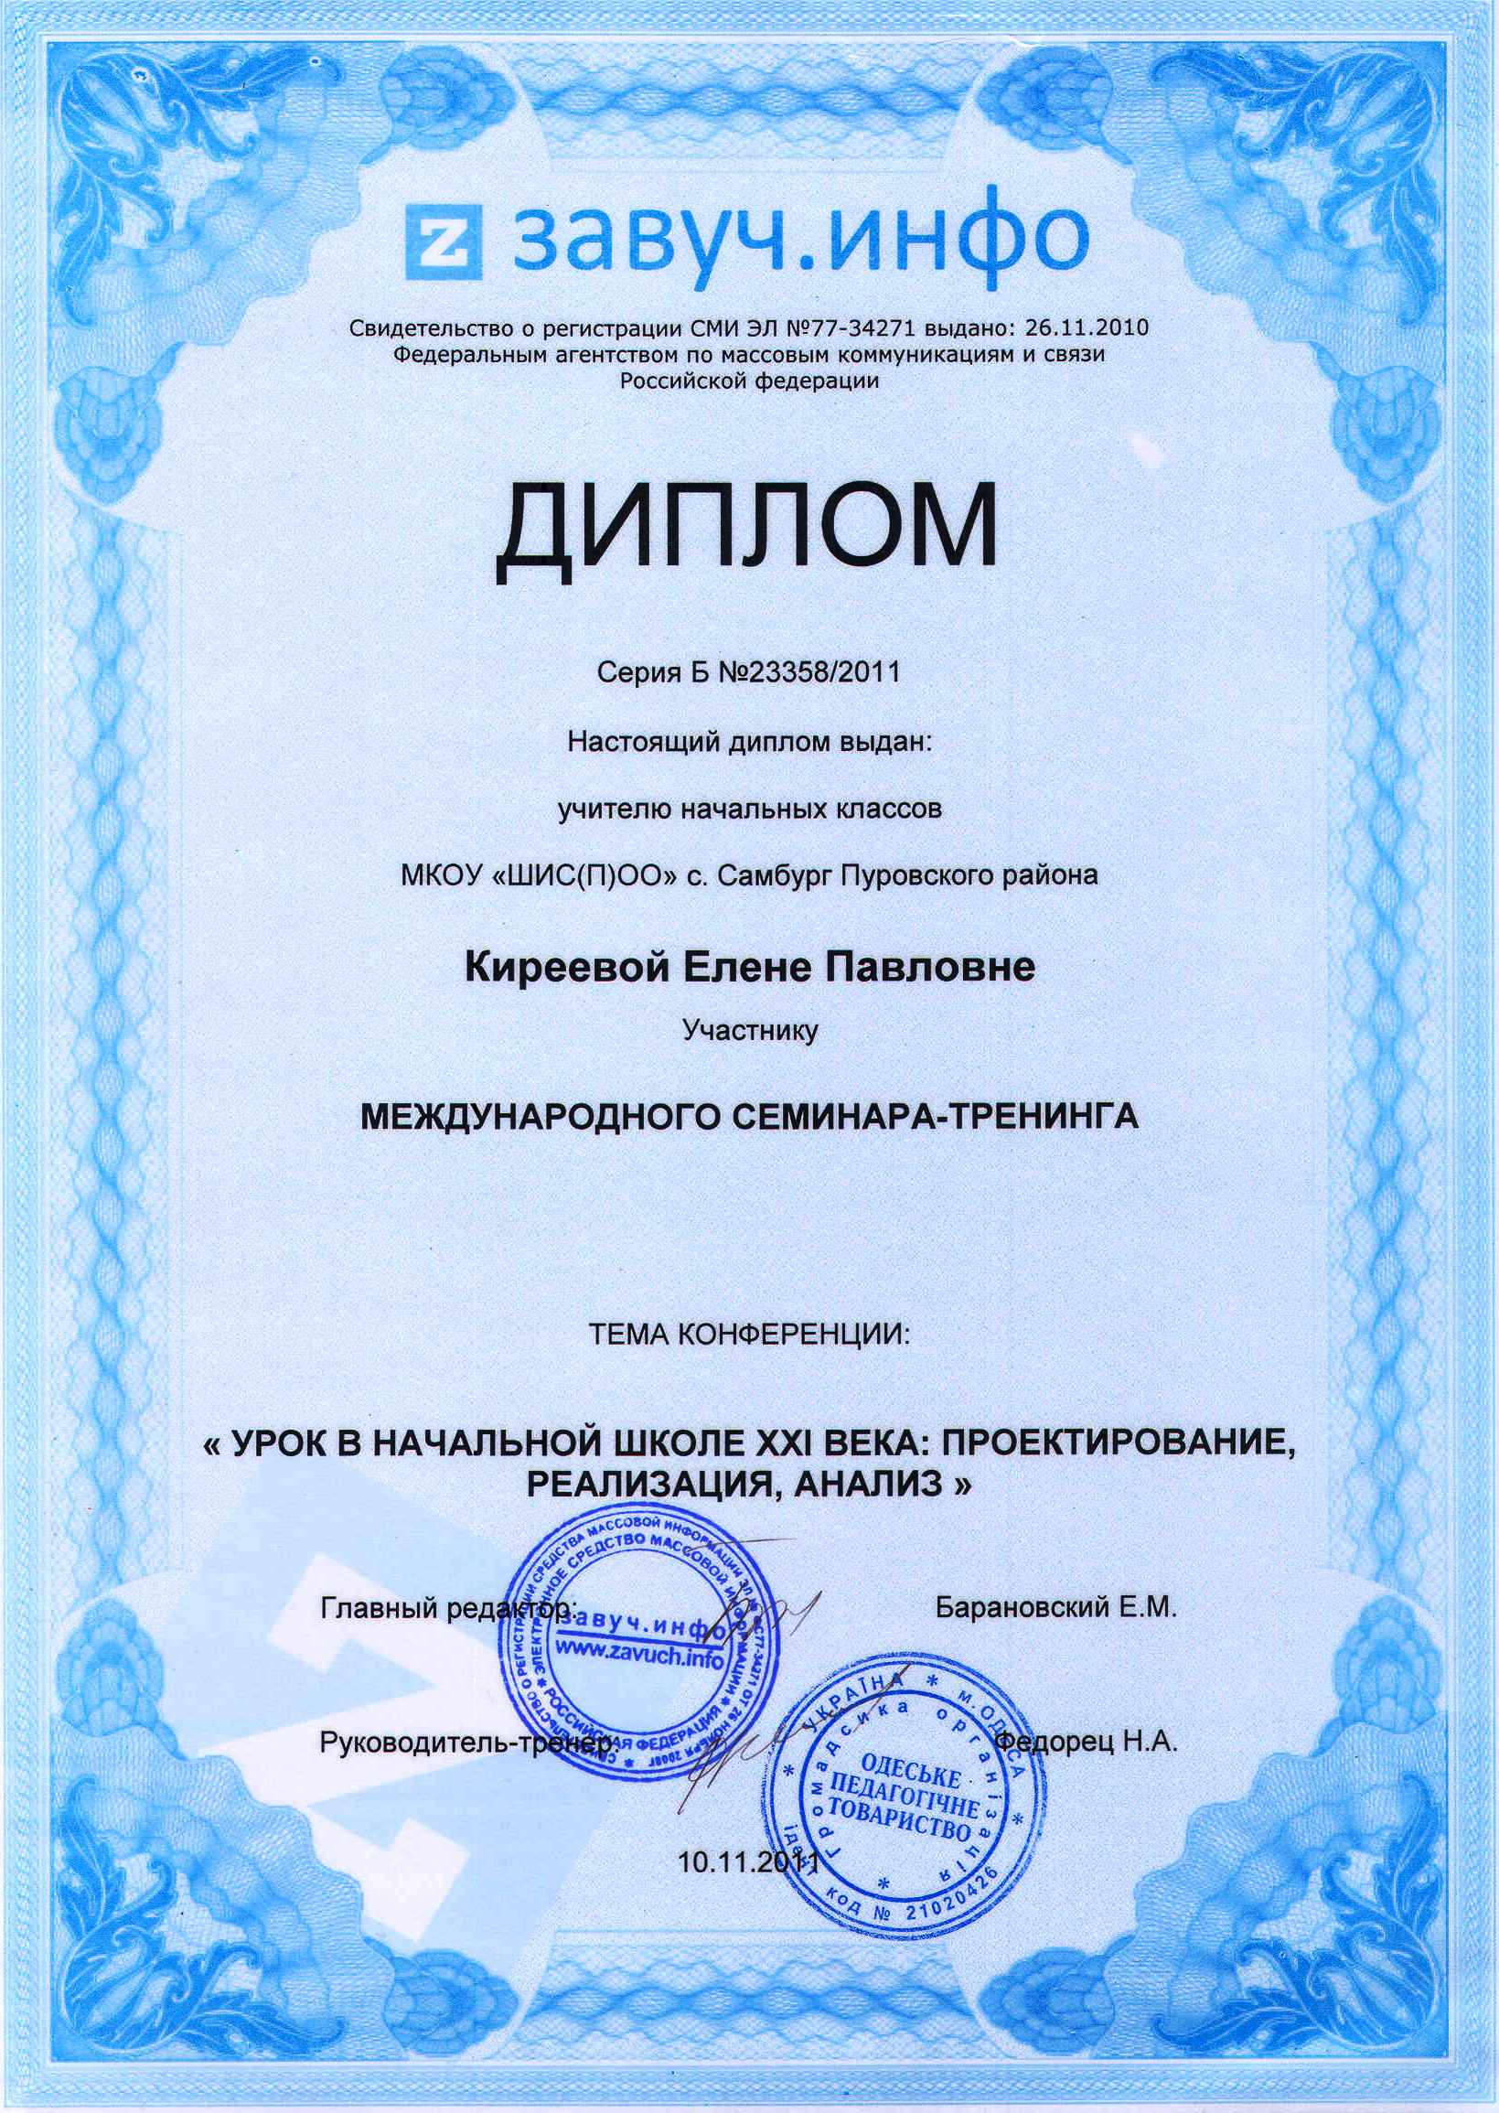
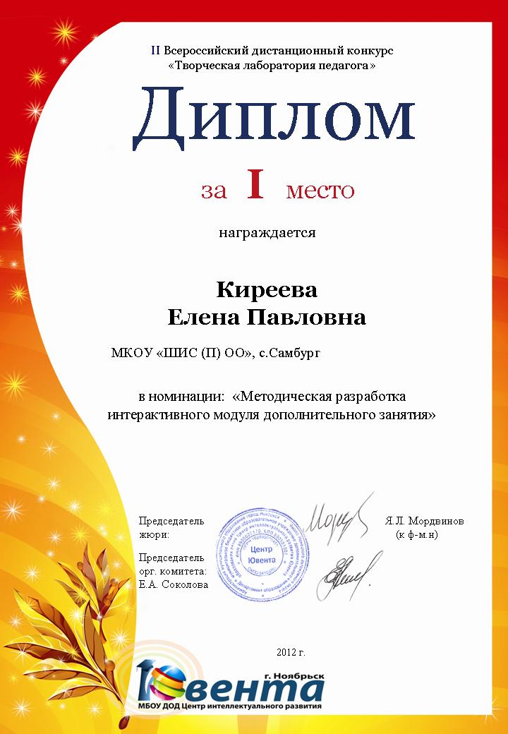
НАГРАДЫ И ПООЩРЕНИЯ

Slide 9
ПУБЛИКАЦИИ
Название публикации | Издание
2009-2010 учебный год
Интегрированный урок в 1 классе (литературное чтение, музыка, художественное творчество) М. Пришвин. «Предмайское утро» | «Из опыта работы учителей Пуровского района». Сборник методических материалов Книга 10.Тарко-Сале, 2010 год
Тесты к урокам окружающего мира (3 класс) (учебник А. А. Плешакова «Мир вокруг нас») | «Из опыта работы учителей Пуровского района». Сборник методических материалов Книга 10.Тарко-Сале, 2010 год
Поиграем, посчитаем. 1 класс | Сайт в Интернете «Педагогический мир» http://pedmir.ru/viewdoc.php?id=12152
Русская азбука. 1 класс | Сайт в Интернете «Педагогический мир» http://pedmir.ru/viewdoc.php?id=12154
Числа от 1 до 5. Математика. 1 класс | Сайт в Интернете http://www.rusedu.ru/member4112.html
2010-2011 учебный год
Дидактический материал по окружающему миру. 4 класс. | Сайт в Интернете «Интерника» http://internika.org/works-kap73/didakticheskii-material-po-okruzhayushchemu-miru-4-klass
Букварь. 1 класс | Сайт в Интернете «Учительский портал» http://www.uchportal.ru/load/47-1-0-22359
«Мы за здоровый образ жизни». Внеклассное мероприятие. | Сайт в Интернете «Учительский портал» http://www.uchportal.ru/load/119-1-0-21602
"Таблица Шульте. Пособие для расширения поля зрения" | Сайт в Интернете «Учительский портал» http://www.uchportal.ru/load/47-1-0-21512
Интегрированный урок. Русская азбука. М. Пришвин «Предмайское утро». 1 класс. | Сайт в Интернете «Педагогическая газета» http://pedgazeta.ru/viewdoc.php?id=6437

Slide 10
ПУБЛИКАЦИИ
Название публикации | Издание
2011-2012 учебный год
«В гости к старичку Лесовику» Урок – путешествие с использованием интернета и нетбуков. | Сайт в Интернете «Педагогический совет» http://pedsovet.org/component/option,com_mtree/task,viewlink/link_id,55067/ Сайт в Интернете «Интерника» http://internika.org/works-kap73/urok-puteshestvie-v-gosti-k-starichku-lesovichku-s-ispolzovaniem-interneta-i-netbukov Сборник методических разработок участников 12-го Всероссийского интернет-педсовета «1001 идея интересного занятия с детьми», выпуск 17. Сборник «Педагогическое мастерство: делимся опытом» (Выпуск 1), март
«Исследование социальной адаптации детей младших школьного возраста коренной национальности в условиях школы - интерната». Статья. | Журнал «Педагогический курьер», декабрь, издательство
Воспитательная работа. (из опыта работы) | Сайт в Интернете «Педагогический совет» http://pedsovet.org/component/option,com_mtree/task,viewlink/link_id,52963/
Эссе «Учитель – это не профессия, учитель – это образ жизни» | Сайт в Интернете «Педагогический совет» http://pedsovet.org/component/option,com_mtree/task,viewlink/link_id,55603/
Программа «Министерство вожатых». План работы. | Сайт в Интернете «Педагогический совет» http://pedsovet.org/component/option,com_mtree/task,viewlink/link_id,52974/

Slide 11
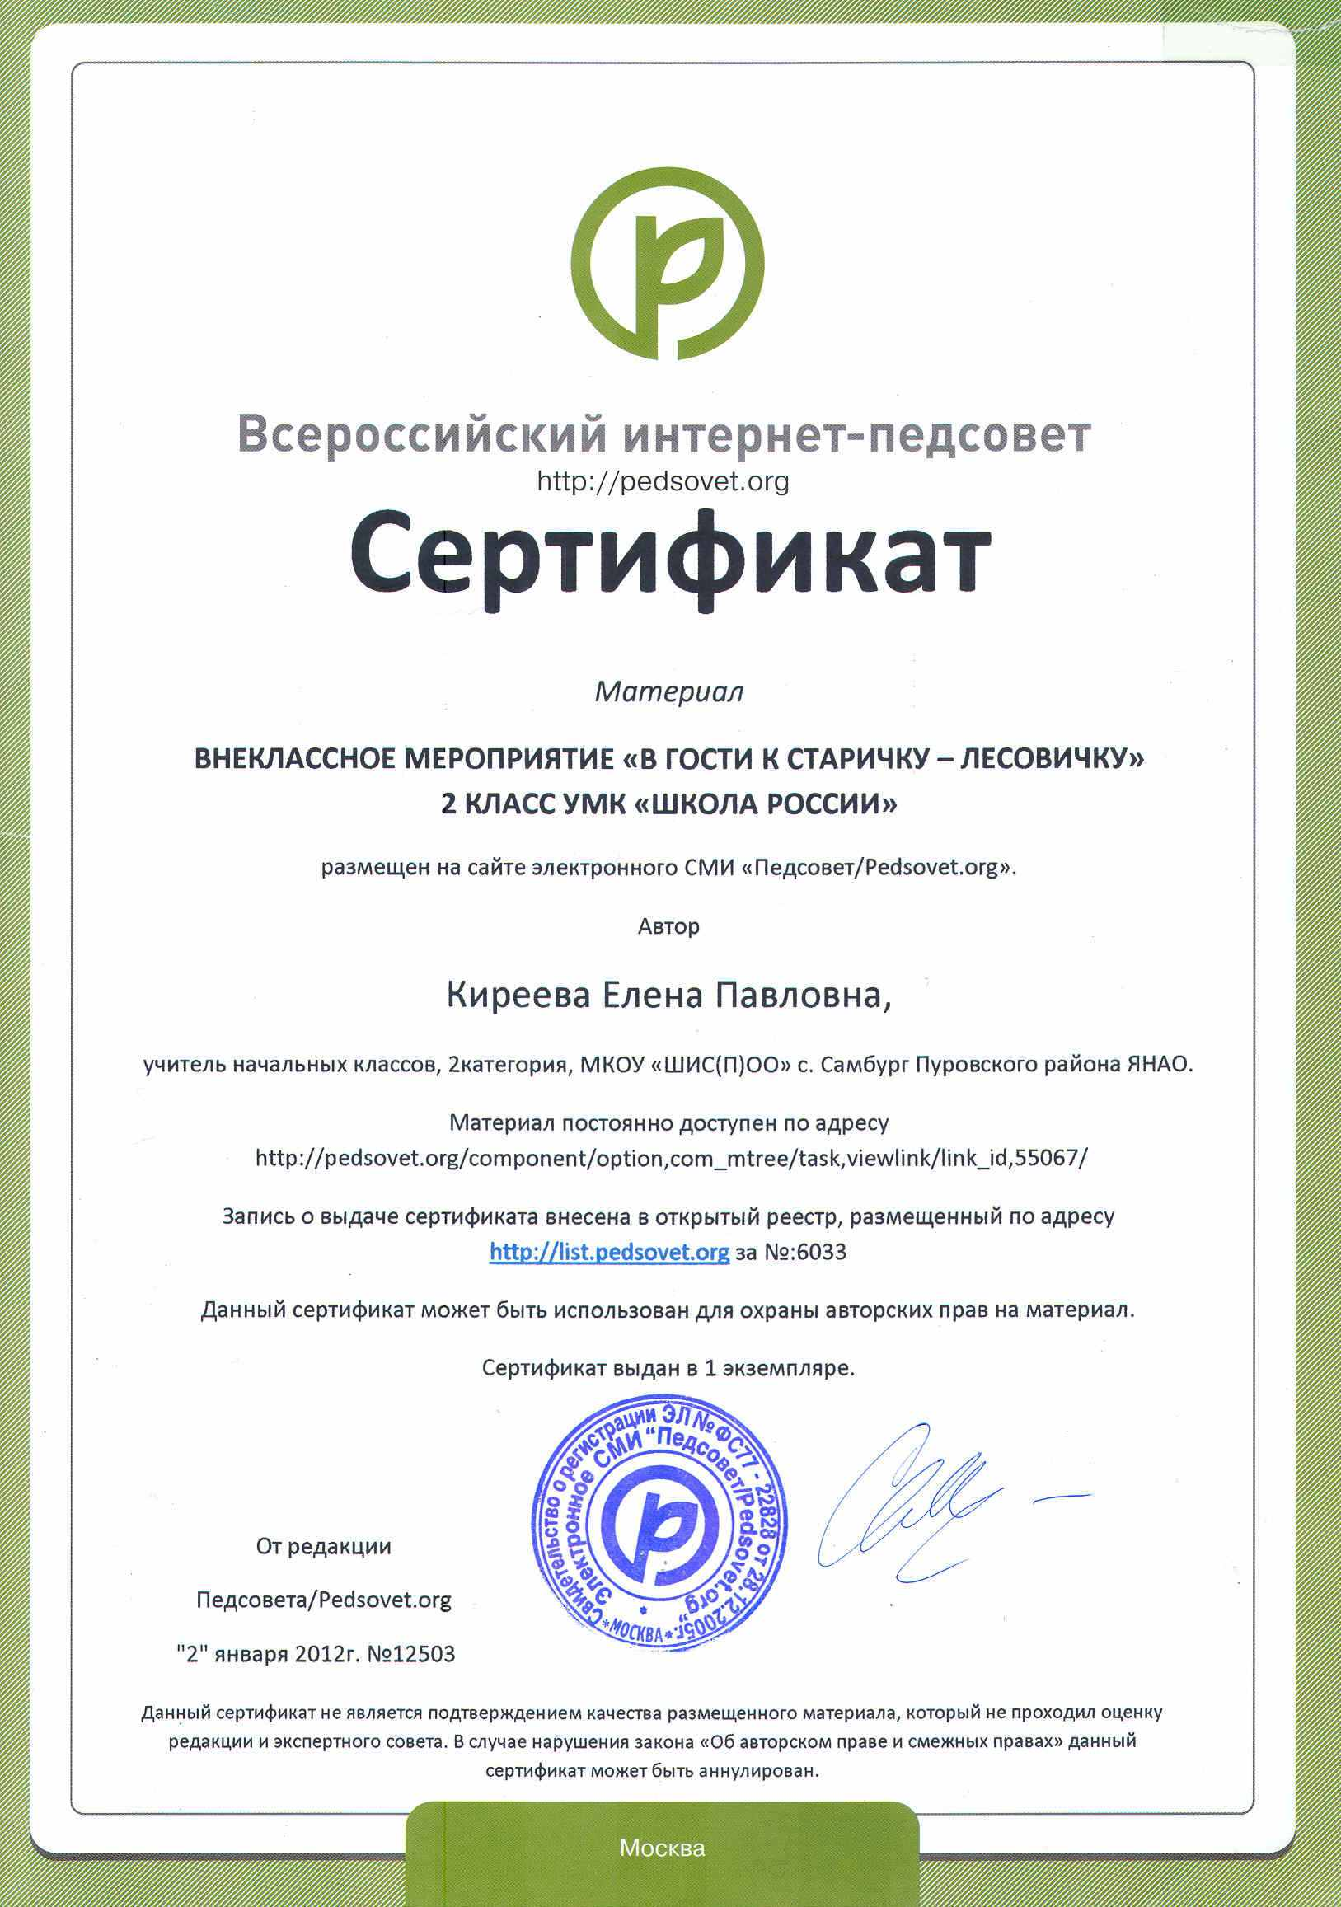
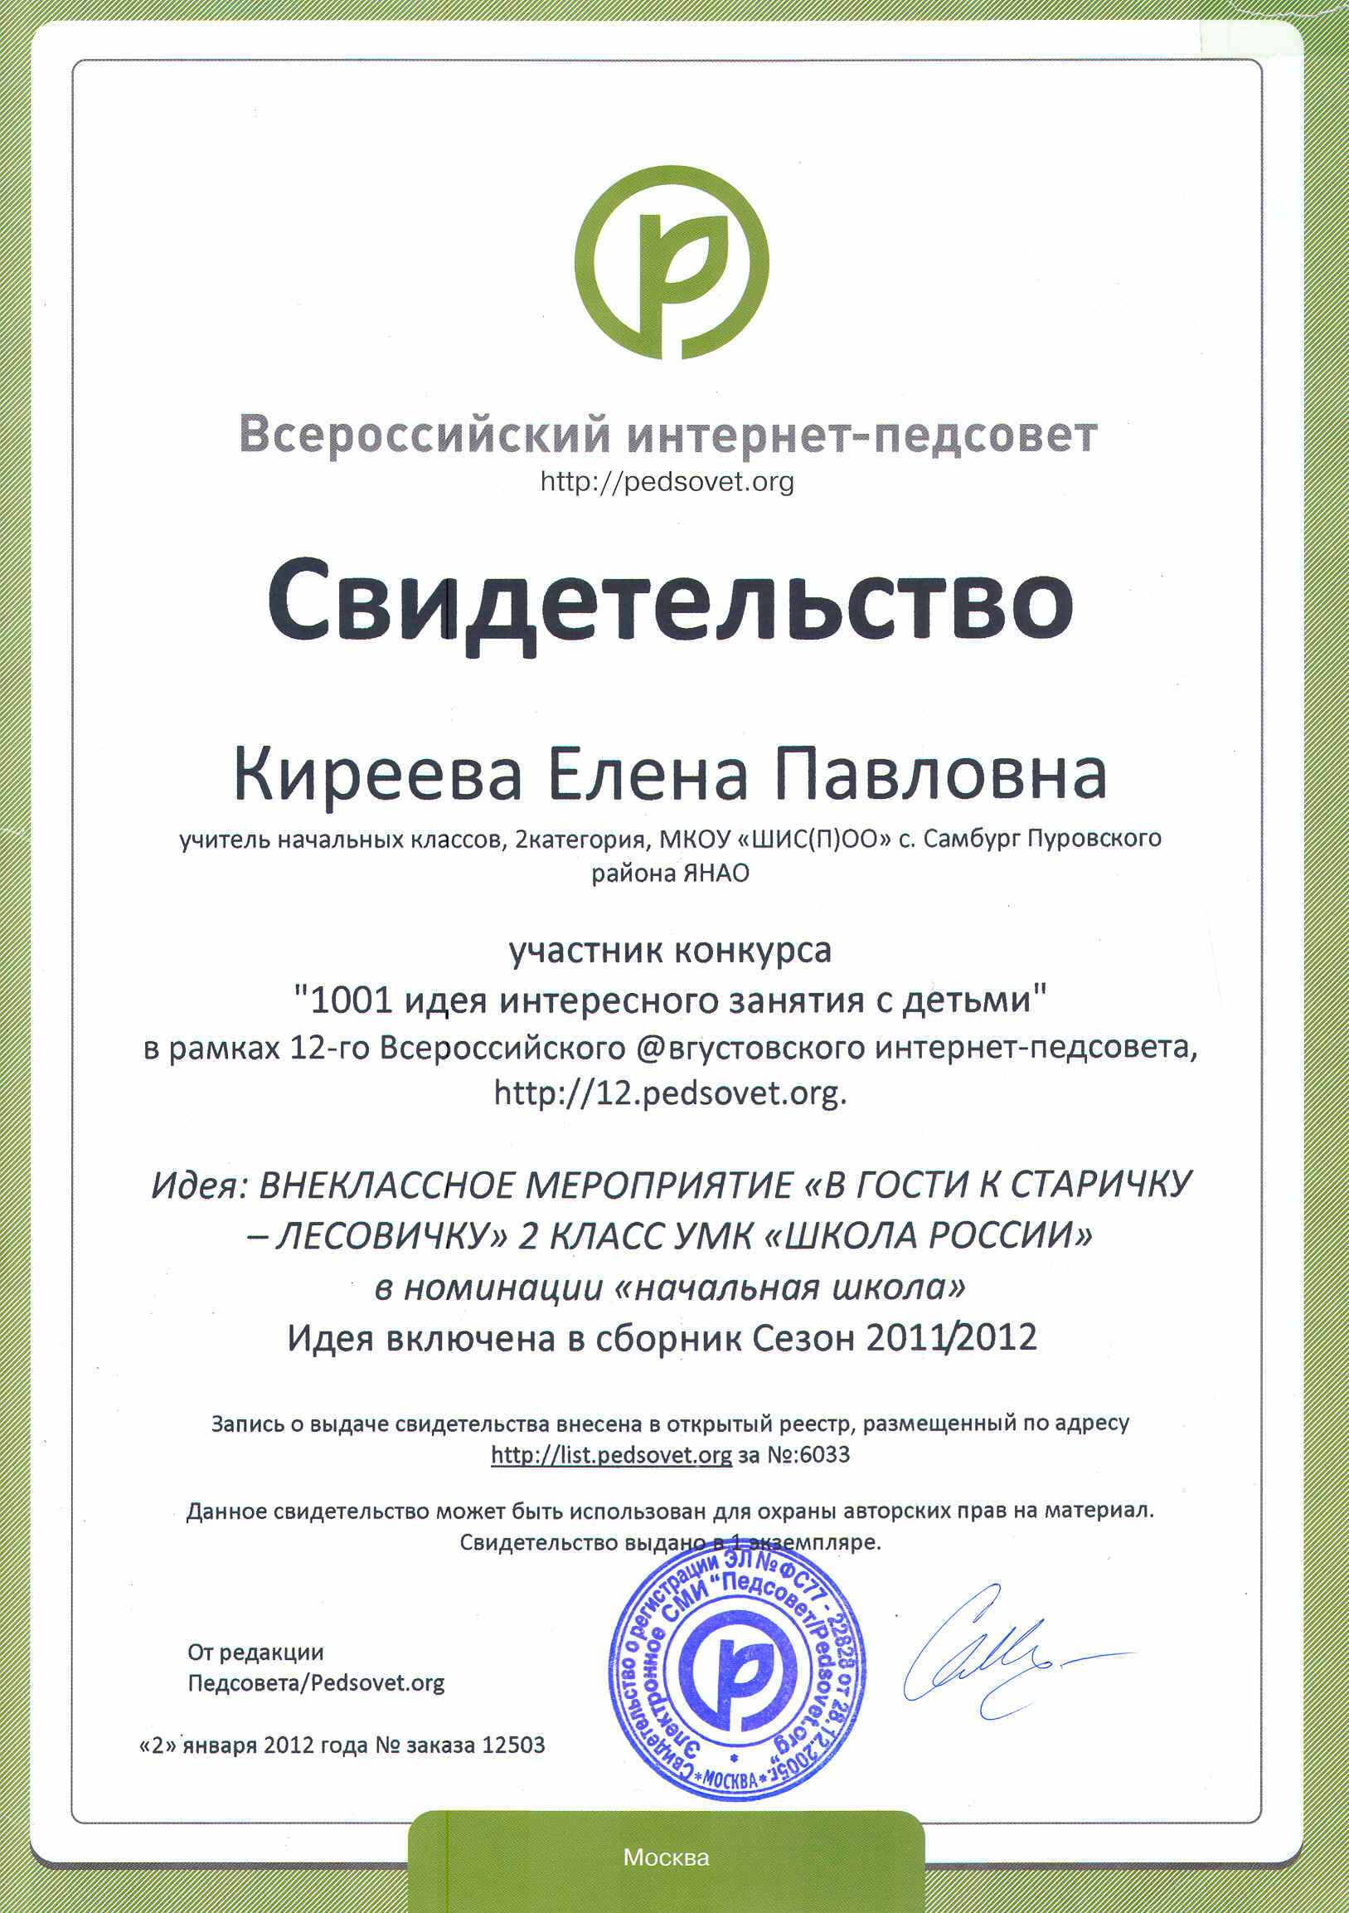
ПУБЛИКАЦИИ

Slide 12
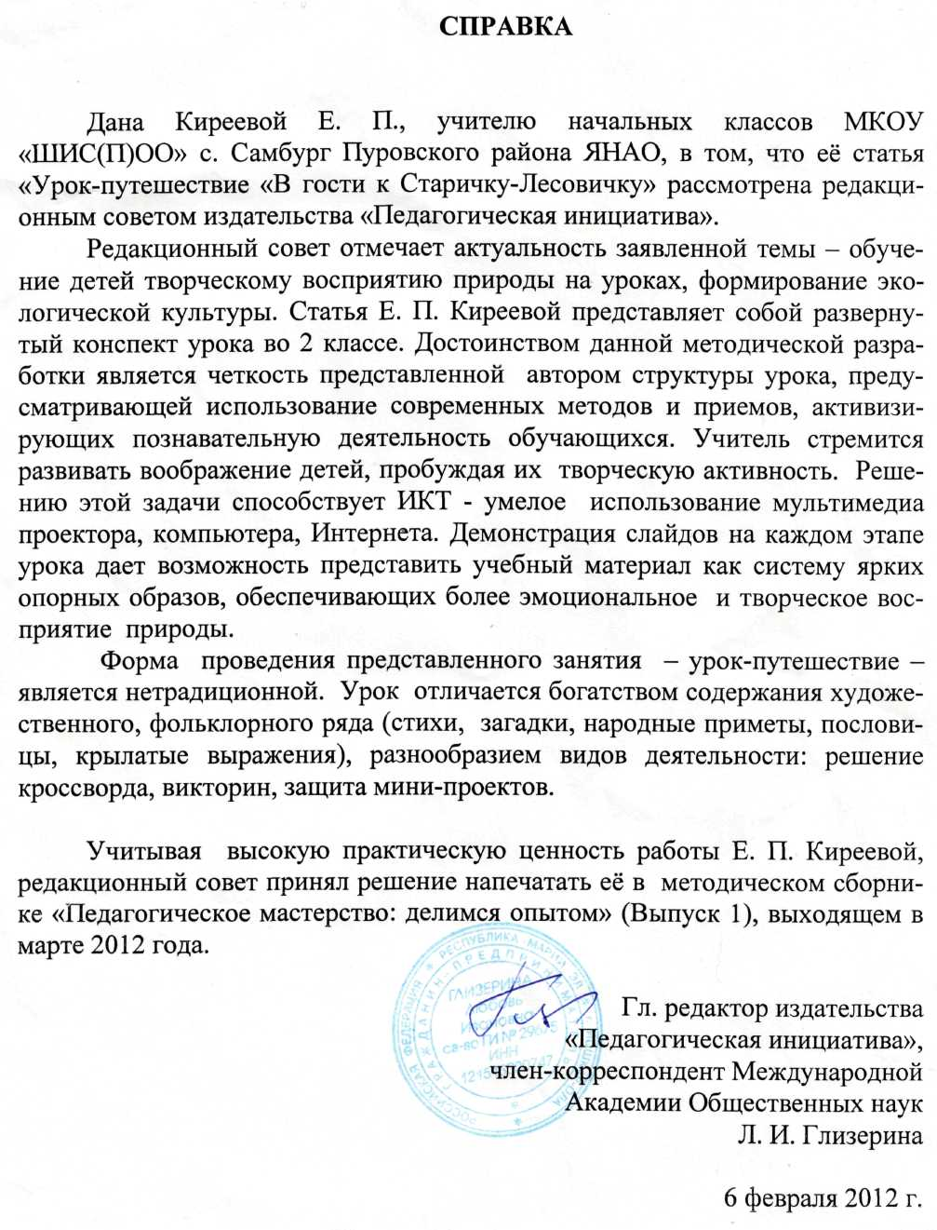
ПУБЛИКАЦИИ

Slide 13
НАУЧНО – МЕТОДИЧЕСКАЯ
ДЕЯТЕЛЬНОСТЬ
Используемые педагогические технологии
Игровые технологии
Информа-ционно – коммуника-ционные технологии
Технология развития творческого потенциала В. И. Левина
Технология Н.В.Лысенковой: перспективно-опережающее обучение.
Технология дифферен-цированного обучения
Личностно – ориентированное обучение и воспитание И. С. Якиманской
Этно-культуро-логическая технология

Slide 14
ОБОБЩЕНИЕ ОПЫТА
«Формирование орфографической зоркости у младших школьников» - 2007 – 2008 г.г.
«Особенности эмоционально-личностного развития младших школьников, проживающих в условиях Крайнего Севера» - 2008 – 2009 г.г.
«Исследование социальной адаптации детей младших школьного возраста коренной национальности в условиях школы - интерната» - 2009 – 2010 г.г.
«Формирование мотивации здорового образа жизни младших школьников» -
2011 – 2012 г.г.

Slide 15
ИСПОЛЬЗОВАНИЕ
ИНФОРМАЦИОННО –КОММУНИКАЦИОННЫХ ТЕХНОЛОГИЙ
801 презентация
Чтение –
130 презентаций
Русский язык – 160 презентаций
Математика –
146 презентаций
Окружающий мир –
250 презентаций
Внеурочная деятельность –
80 презентаций
ИЗО –
15 презентаций
Технология –
20 презентаций

Slide 16
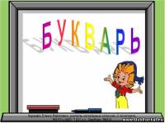
ИСПОЛЬЗОВАНИЕ
ИНФОРМАЦИОННО –КОММУНИКАЦИОННЫХ ТЕХНОЛОГИЙ

Slide 17
РЕЗУЛЬТАТЫ
УЧЕБНОЙ ДЕЯТЕЛЬНОСТИ
УСПЕВАЕМОСТЬ и КАЧЕСТВО
обучающихся с 2007г. по 2012г.

Slide 18
РЕЗУЛЬТАТЫ
УЧЕБНОЙ ДЕЯТЕЛЬНОСТИ
ТЕХНИКА ЧТЕНИЯ обучающихся с 2007г. по 2012г.

Slide 19
РЕЗУЛЬТАТЫ
УЧЕБНОЙ ДЕЯТЕЛЬНОСТИ
КАЧЕСТВО ОБУЧЕННОСТИ ПО ПРЕДМЕТАМ
обучающихся с 2007г. по 2012г.

Slide 20
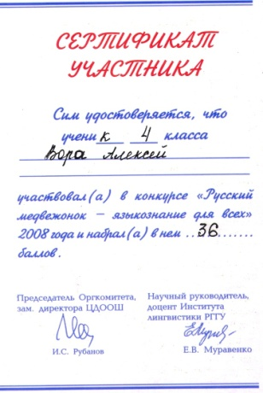
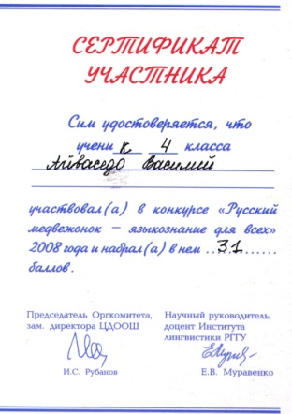
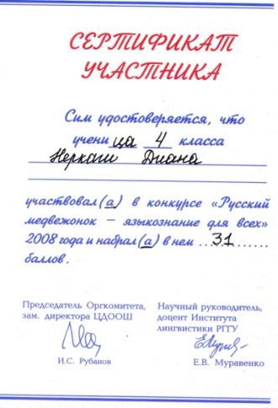
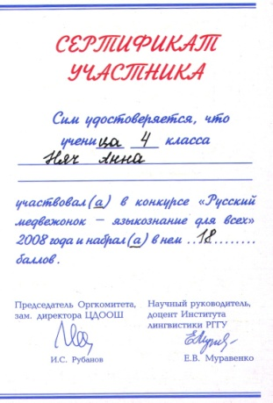
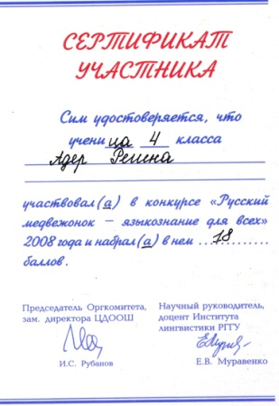
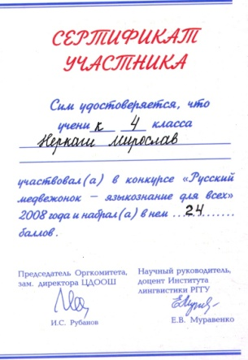
РЕЗУЛЬТАТЫ
ВНЕУРОЧНОЙ ДЕЯТЕЛЬНОСТИ
2008 год

Slide 21
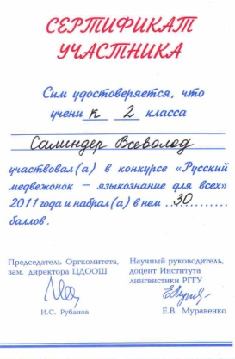
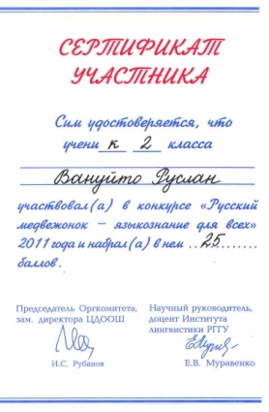
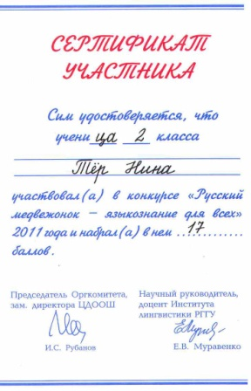
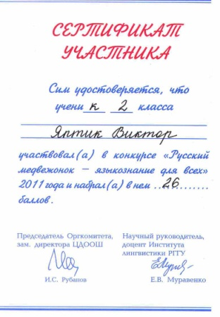
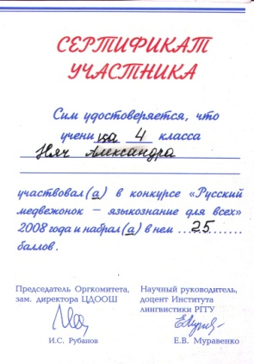
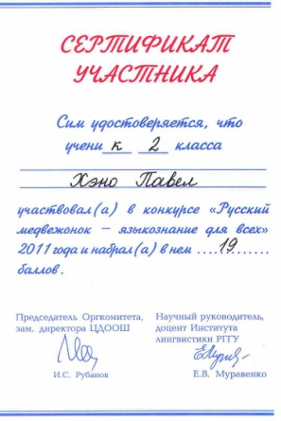
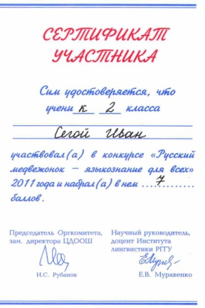
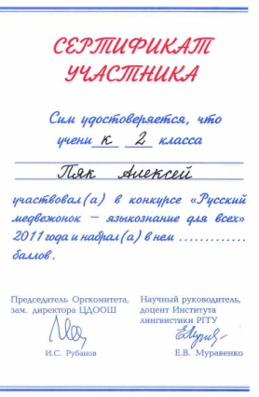
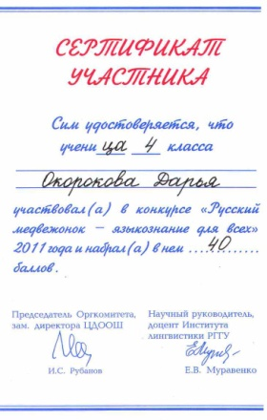
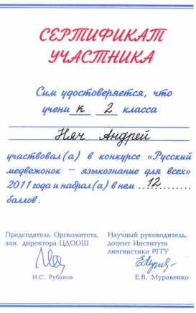
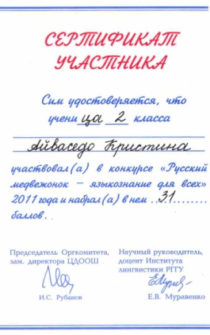
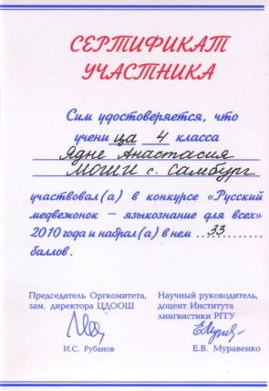
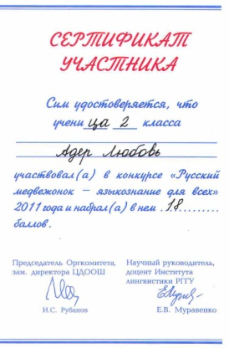
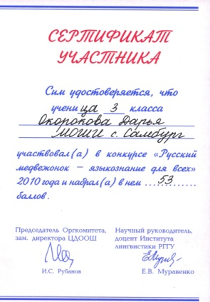
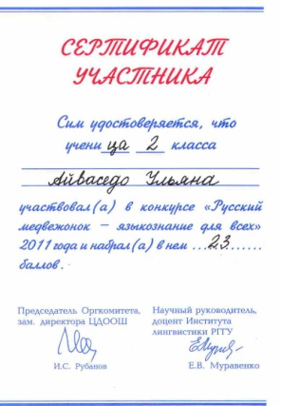
РЕЗУЛЬТАТЫ
ВНЕУРОЧНОЙ ДЕЯТЕЛЬНОСТИ
2010 – 2011 уч. год

Slide 22
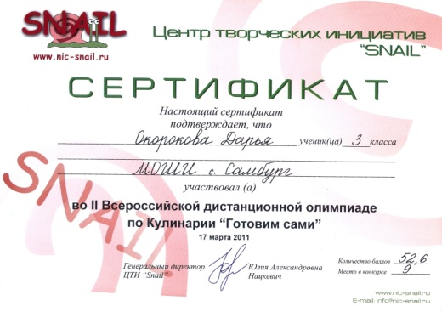
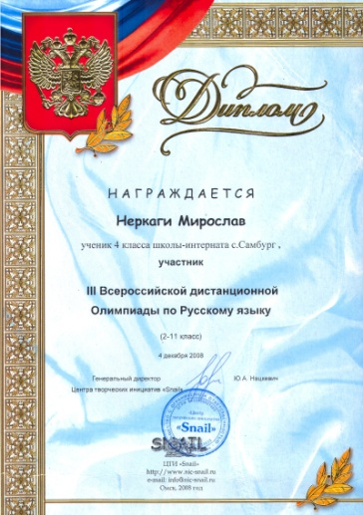
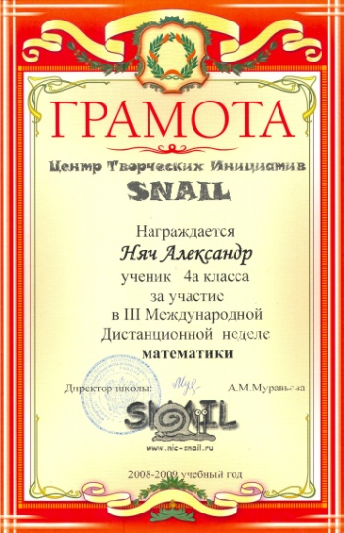
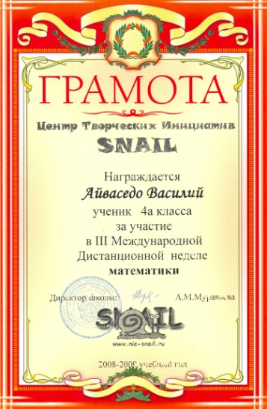
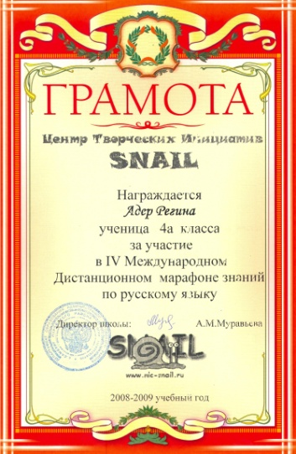
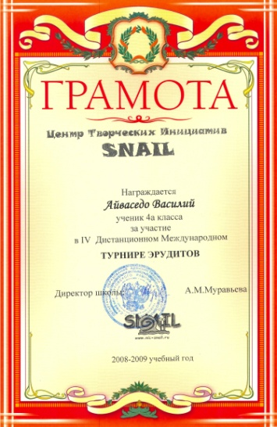
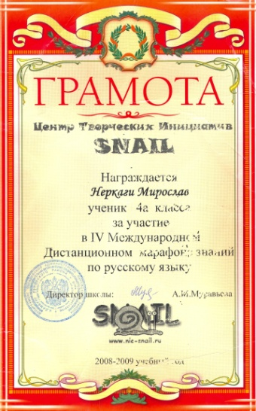
РЕЗУЛЬТАТЫ
ВНЕУРОЧНОЙ ДЕЯТЕЛЬНОСТИ
2008 год, 2011 год

Slide 23
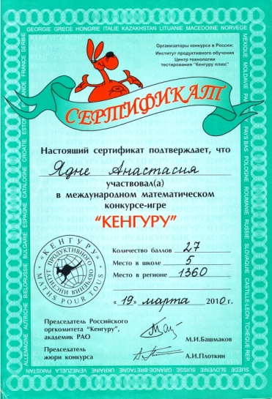
РЕЗУЛЬТАТЫ
ВНЕУРОЧНОЙ ДЕЯТЕЛЬНОСТИ
2012 год

Slide 24
РЕЗУЛЬТАТЫ
ВНЕУРОЧНОЙ ДЕЯТЕЛЬНОСТИ
2012 год

Slide 25
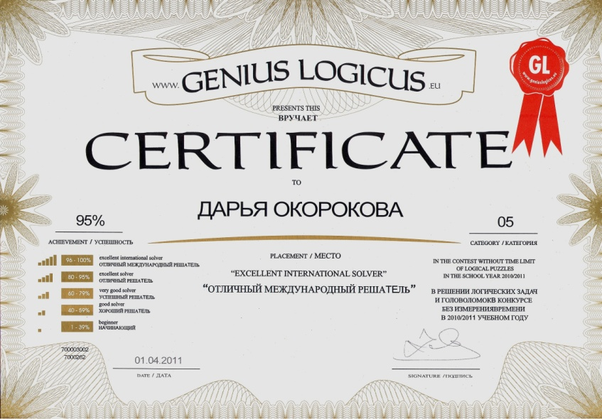
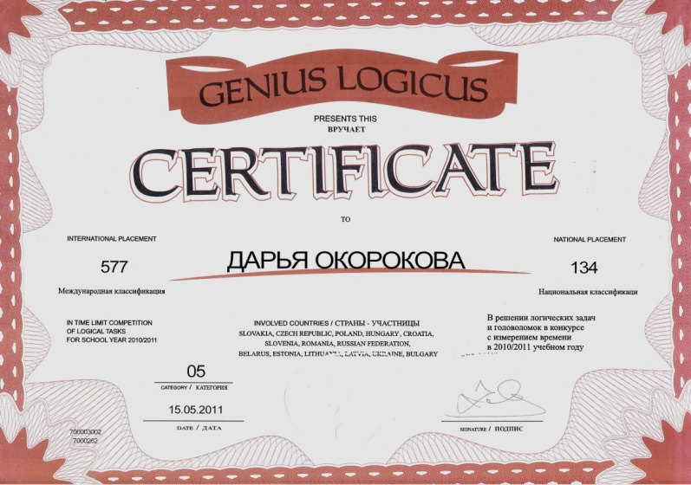
РЕЗУЛЬТАТЫ
ВНЕУРОЧНОЙ ДЕЯТЕЛЬНОСТИ
2011 год

Slide 26
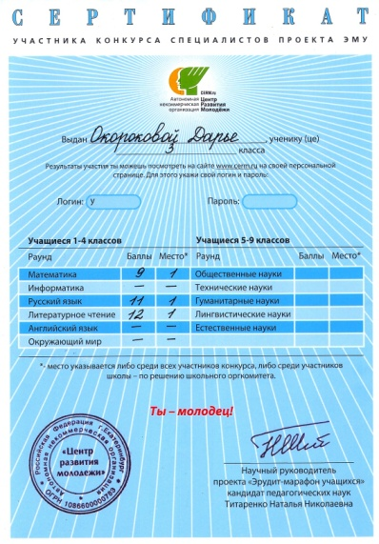
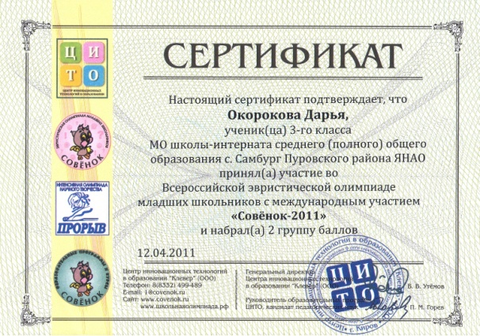
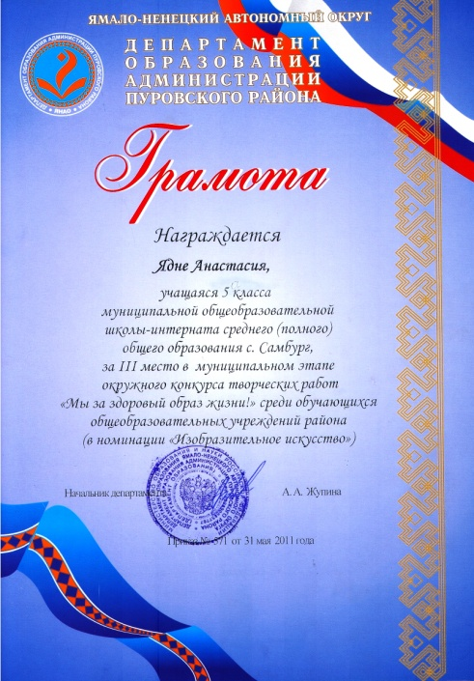
РЕЗУЛЬТАТЫ
ВНЕУРОЧНОЙ ДЕЯТЕЛЬНОСТИ
2010 - 2011 год

Slide 27
РЕЗУЛЬТАТЫ
ВНЕУРОЧНОЙ ДЕЯТЕЛЬНОСТИ
Призёры –
14 учащихся
Участники –
36 учащихся
2008 - 2012 год

Slide 28
«Если учитель имеет только любовь к делу,
он будет хороший учитель.
Если учитель имеет только любовь к ученику,
как отец, он будет лучше того учителя,
который прочел все книги, но не имеет любви
ни к делу, ни к ученикам.
Если учитель соединяет в себе любовь к делу и к ученикам,
он – совершенный учитель».
Л.Н.Толстой.

